Slide 1
全國共享版機關內部差勤電子表單系統
種籽人員教育訓練
講師：凱發科技

Slide 2
說明內容
如何進入WebITR系統？
初次使用系統的設定
差假申請
差假查詢
加班申請
重要提醒

Slide 3
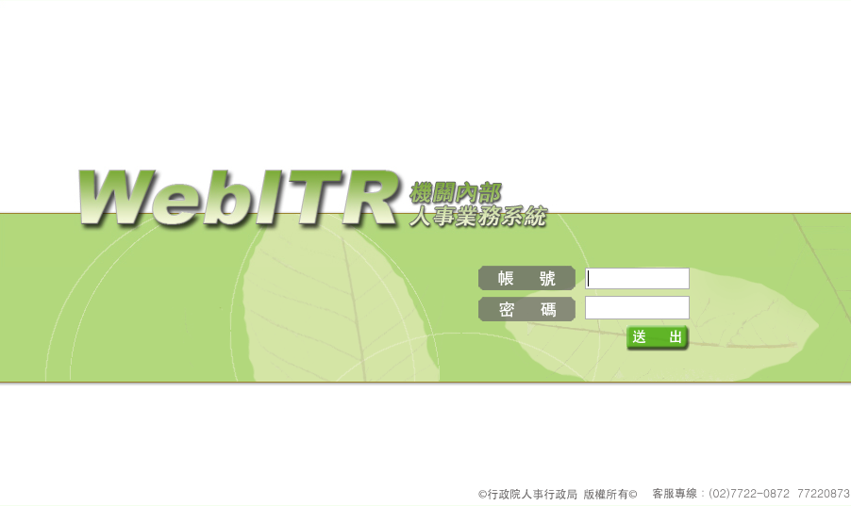
1.由景女官網首頁右方/教師專區 點選「差勤電子表單系統」登入
2.或以網址登入WebITR 系統 http://webitredu.taipei.gov.tw
第一次登入
帳號：身分證字號(英文大寫)
密碼：a (小寫a)

Slide 4
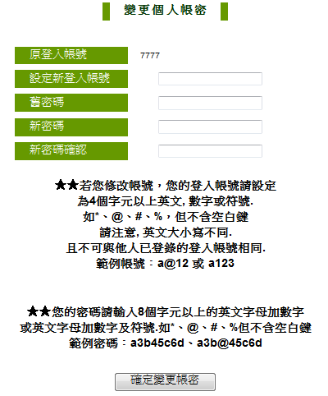
初次使用系統的設定…
變更帳密
強制變更密碼
(變更個人帳密)
因第一次進入系統，
密碼皆為小a，因此強
制變更密碼

Slide 5
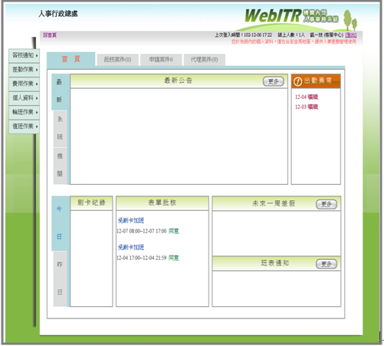
Webitr系統頁面說明
一般使用者
功能項目

Slide 6
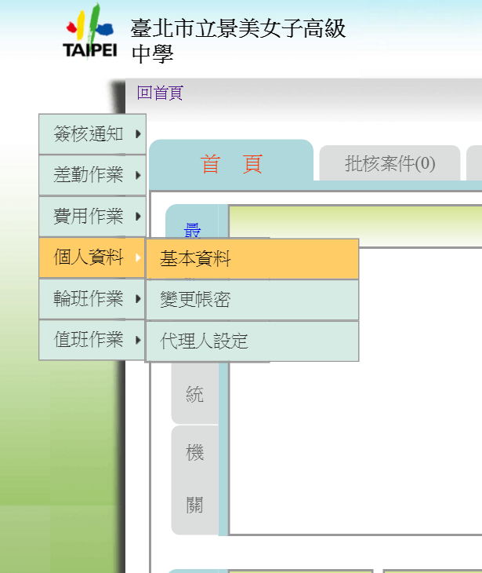
初次使用系統的設定…
個人基本資料
檢查個人基本資料
(個人資料->基本資料)
必檢查項目
姓名、身分證字號、員工代號、休假年資、全年休假天數、每小時加班費
資料有誤，請來電人事室修正(分機223)

Slide 7

初次使用系統的設定…
變更帳密
變更帳密
(個人資料->基本資料)
可變更密碼
忘記帳號密碼:
請來電人事室(分機223)

Slide 8
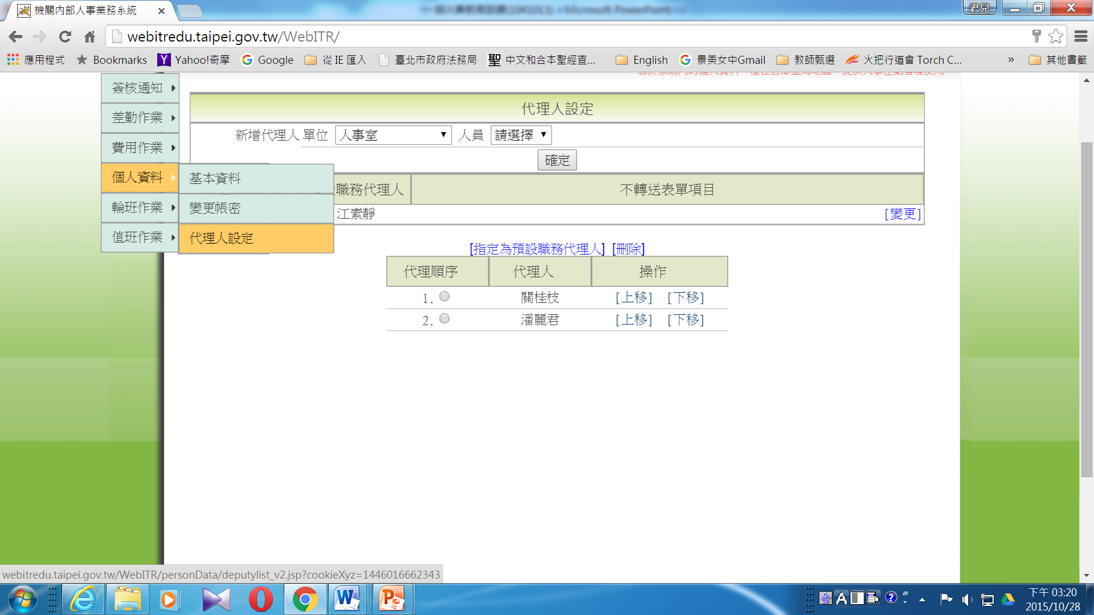
初次使用系統的設定…
點選人員後按確定
代理人設定
代理人設定
(個人資料->代理人設定)
可將同科室同仁皆加入代理人清單，以便請假時可做選擇

Slide 9
差假申請

Slide 10
申請事假一天
填寫假單
職務代理人同意
主管同意，假單決行
查詢請假資料確認請假成功
角色 | 人事室
請假人 | 科員 凱大發
職務代理人 | 科員 凱一技
直屬主管 | 科長 李科長

Slide 11
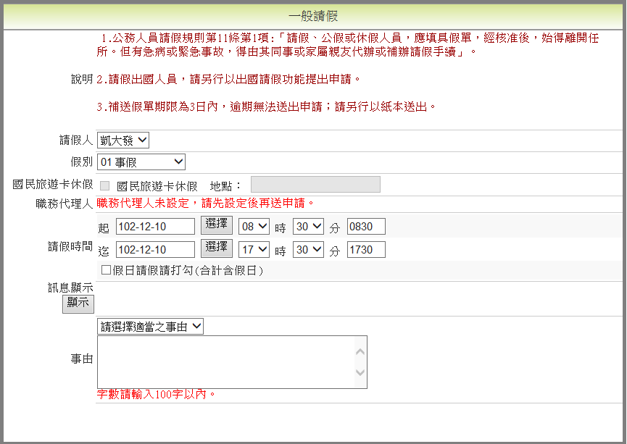
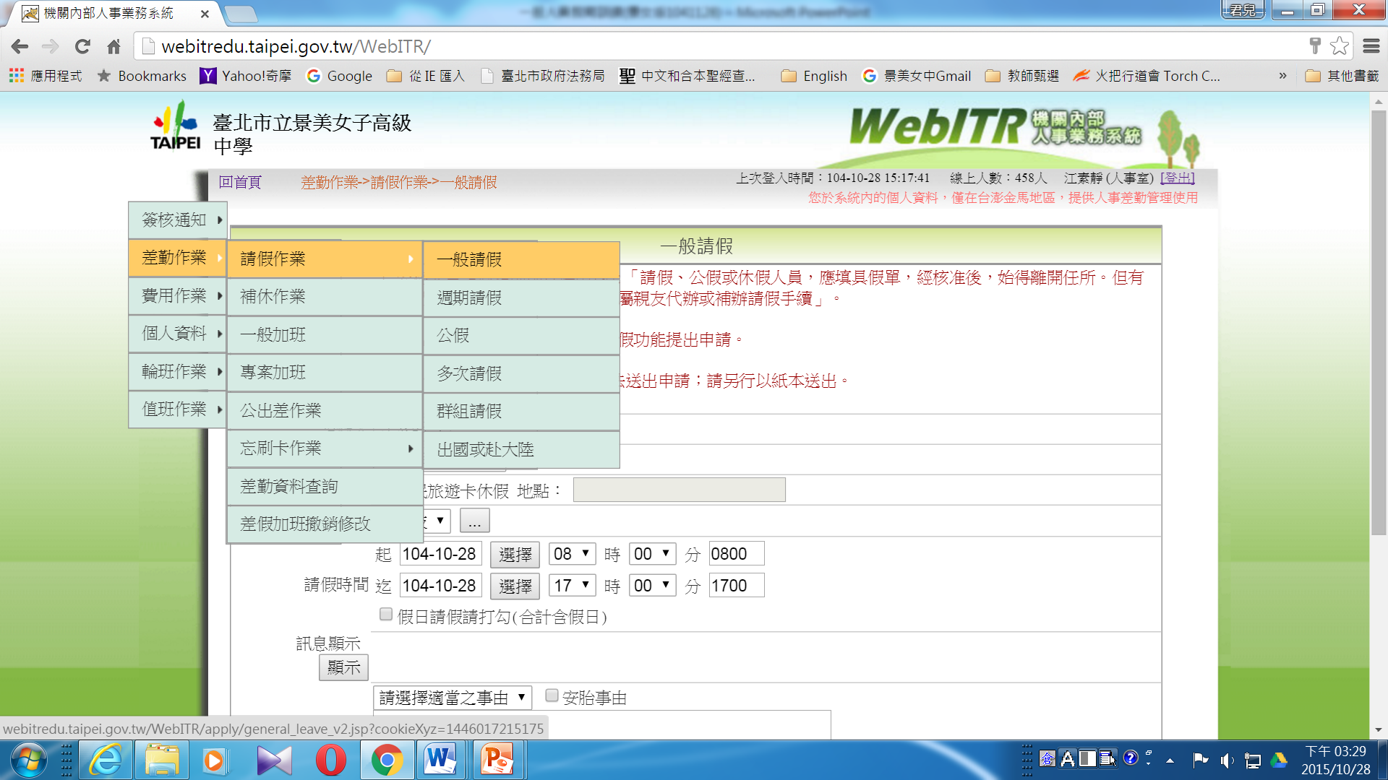
步驟-1 點選出一張空白請假單
＃ | 點選出一張空白的請假單 (差勤作業->請假作業->一般請假)
＃ | 【職務代理人】欄位： “職務代理人未設定，請先設定後再填寫假單。”
請假人畫面

Slide 12
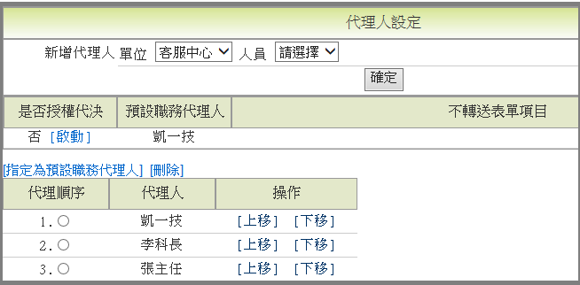
步驟-2 編輯職務代理人清單
(個人資料->代理人設定)
新增一個職務代理人
職務代理人順序

Slide 13
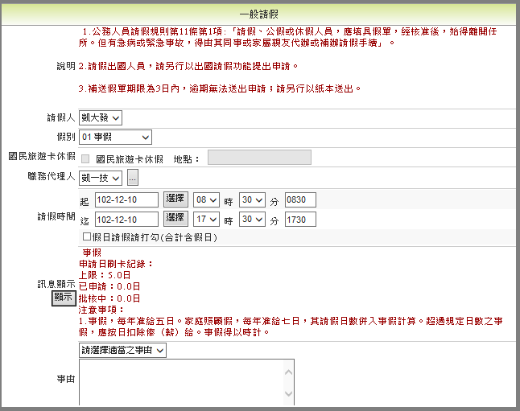
步驟-3 填寫事假單
(差勤作業->請假作業->一般請假)
請假規定說明
個人事假相關資訊

Slide 14
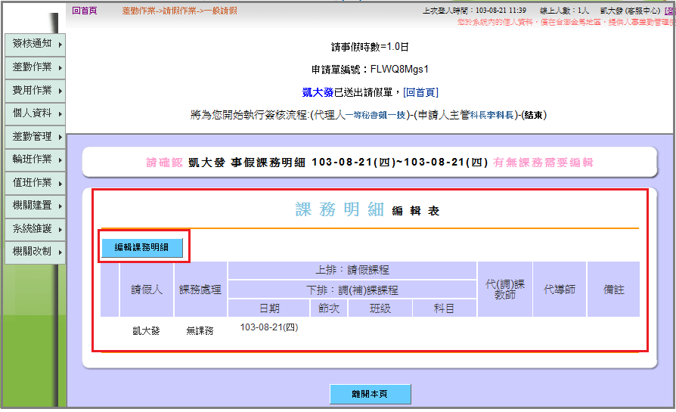
步驟-4 送出假單，系統做檢核
檢核資訊
這張假單的批核流程
檢核通過
課務明細

Slide 15
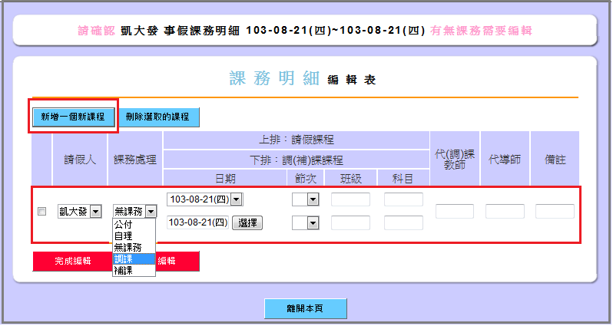
編輯課務明細(教師)
新增新課程
填寫班級、科目等相關資料
選擇課務處理

Slide 16
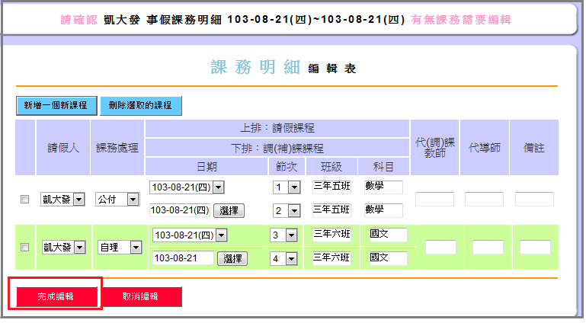
編輯課務明細
編輯完成點選完成編輯

Slide 17
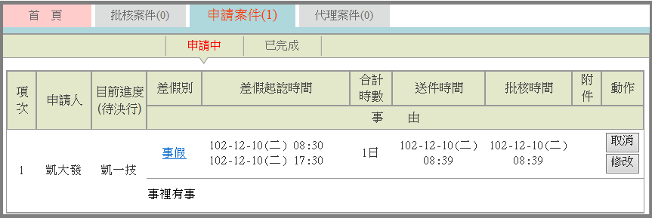
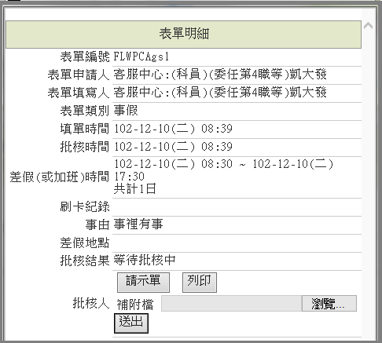
步驟-5 請假人查詢假單進度
(首頁->申請案件)
【申請案件】收件匣
目前進度
假單明細
假單資訊

Slide 18
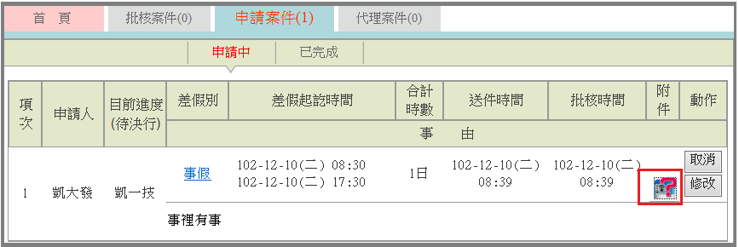
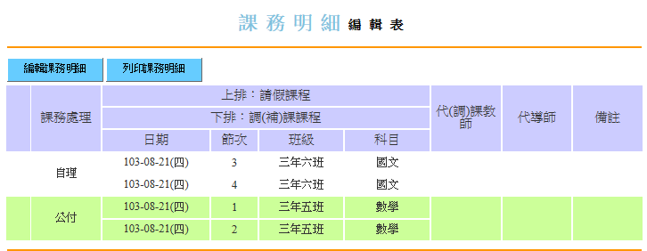
請假人查詢假單進度
(首頁->申請案件)
請假人若為教師，可查到課務明細，可再次編輯及列印
假單明細

Slide 19
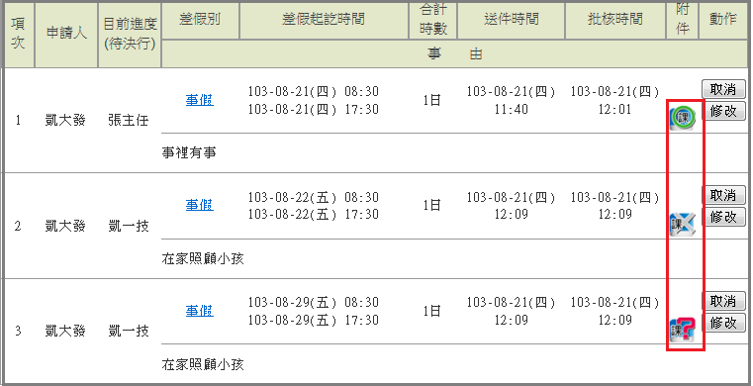
請假人查詢假單進度
(首頁->申請案件)
課務明細圖案顯示區分
課務明細填寫完整
課務明細未填寫課務處理
課務明細未填寫完整

Slide 20
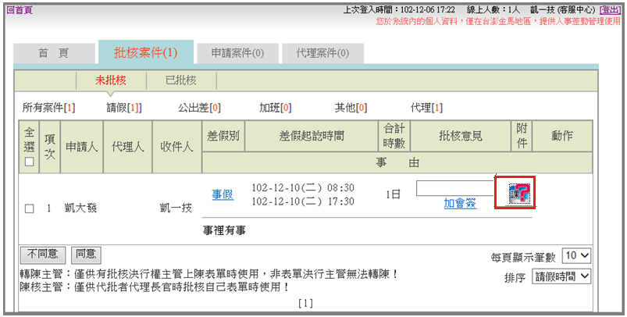
步驟-6 職務代理人同意
(批核案件)
職務代理人畫面
【批核案件】收件匣
同意代理

Slide 21
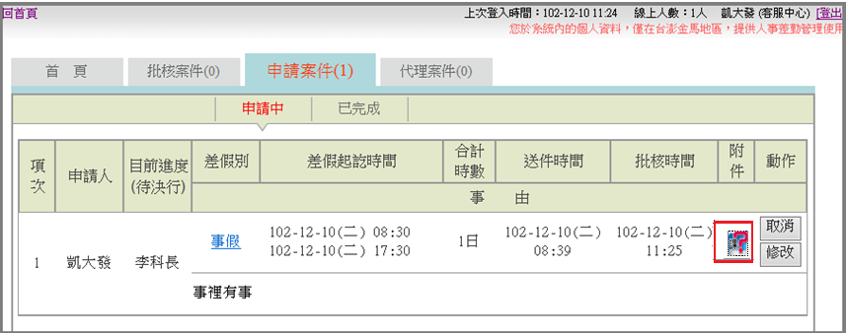
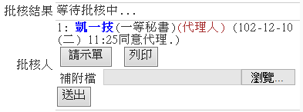
步驟-7 請假人查詢進度
(申請案件)
請假人畫面
目前進度
代理同意資訊

Slide 22
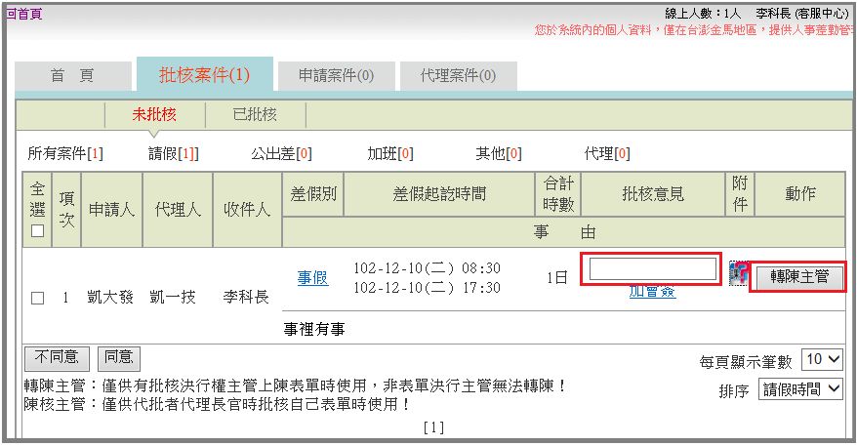
步驟-8 主管批核決行
(首頁->批核案件)
主管畫面
【批核案件】收件匣
主管同意

Slide 23
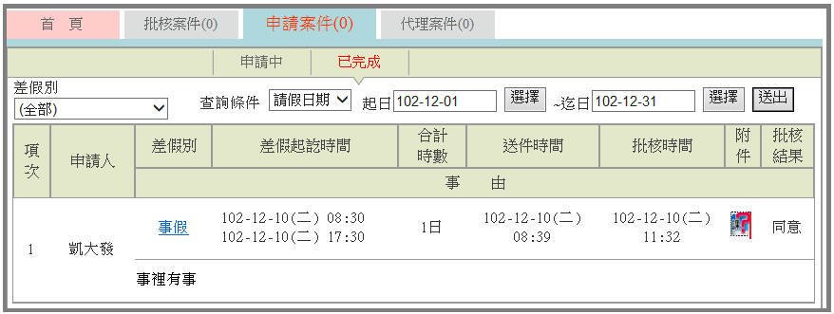
步驟-9 請假人查詢進度
(申請案件->已完成)
【已完成】收件匣
假單已同意

Slide 24
差假的基本檢核功能
差假天數是否超過年度上限?!
同一時段是否已重覆申請差假？
差假的代理人是否已請差假？
  甲已送出6/30假單，乙的6/30假單不可以找甲當代理人。
系統上同一時段最多可當幾位請假人的代理人？
系統預設值為3人(依各機關機關差勤規定設定)
同仁可至【個人資料->基本資料 】中的”個人差勤組別” 中查詢
您要請假的日期當日，是否有代理他人？

Slide 25
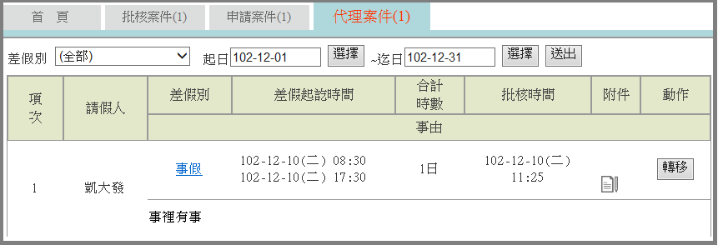
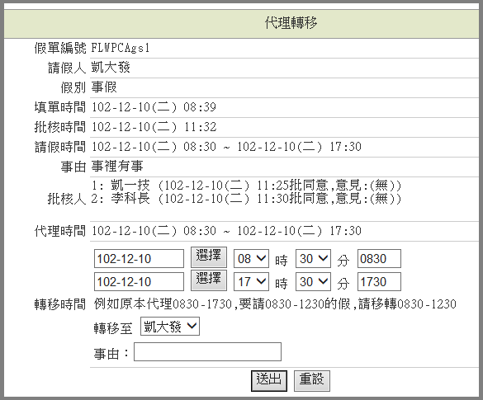
職務代理轉移
(代理案件)
代理記錄
已為代理但臨時要請假→代理轉移
  可做部份轉移
  需同意轉移後才可送假單
代理移轉單

Slide 26
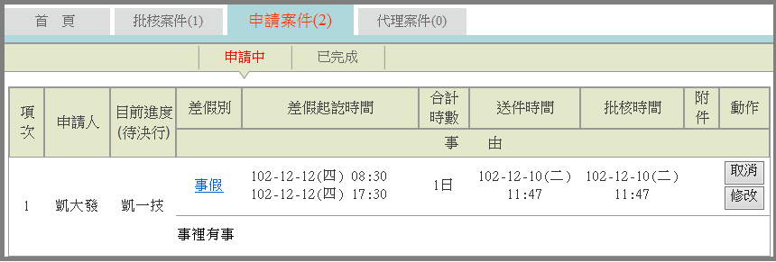
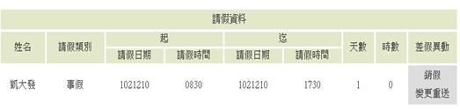
取消假單 vs 撤銷假單
取消未決行的假單
(首頁-> 申請案件->申請中)
撤銷已決行的假單
(差勤作業->差假加班撤銷修改)
  找到該筆記錄
  須經過批准才算完成撤銷
過期不可撤銷
取消假單
撤銷假單

Slide 27
其他差假怎麼申請?

Slide 28
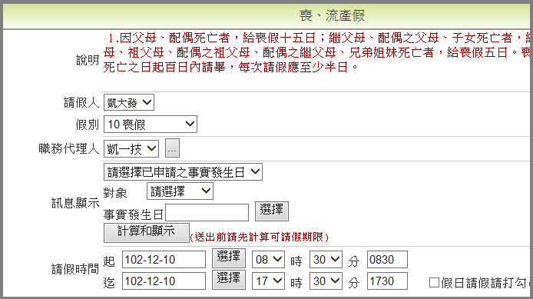
喪假單
(差勤作業->請假作業->一般請假)
喪假單
記得點選計算和顯示

Slide 29
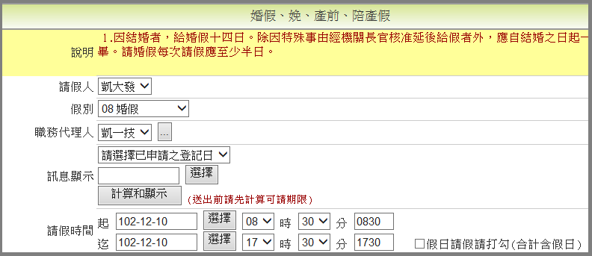
婚假單
(差勤作業->請假作業->一般請假)
婚假單
記得點選計算和顯示

Slide 30
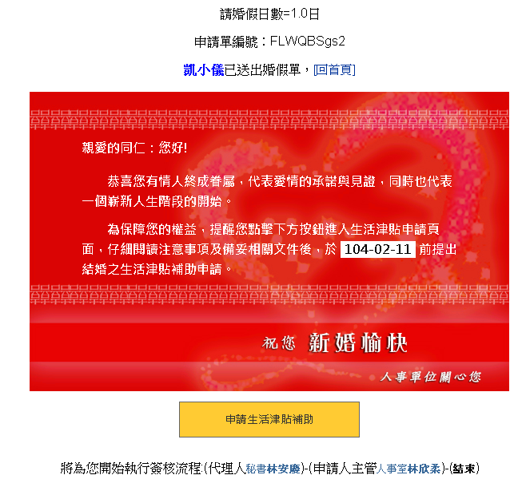
婚假單
(差勤作業->請假作業->一般請假)
申請生活津貼
Notes:
有開放生活津貼線上申請的單位，送出申請單即可看到申請生活津貼補助按鈕

Slide 31
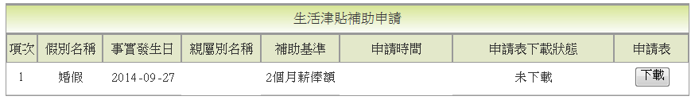
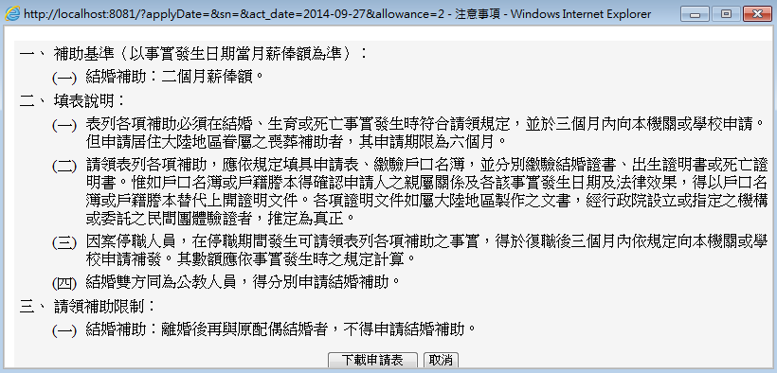
生活津貼申請
(費用作業→生活津貼補助申請)

Slide 32
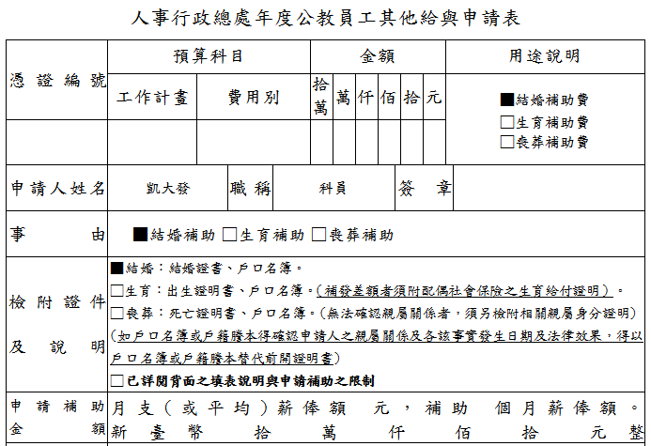
生活津貼申請
(費用作業→生活津貼補助申請)
自動帶出申請項目

Slide 33
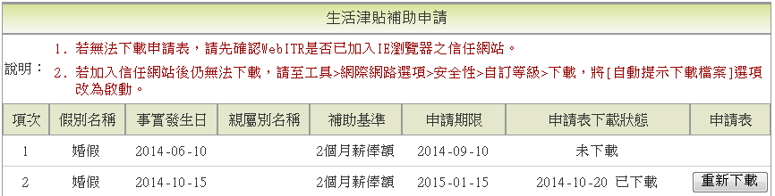
生活津貼申請
(費用作業→生活津貼補助申請)
若已下載過申請表，申請表下載狀態會顯示下載時間及已下載。
並可依使用者需求，點選重新下載取得申請表。

Slide 34
公假怎麼申請?

Slide 35
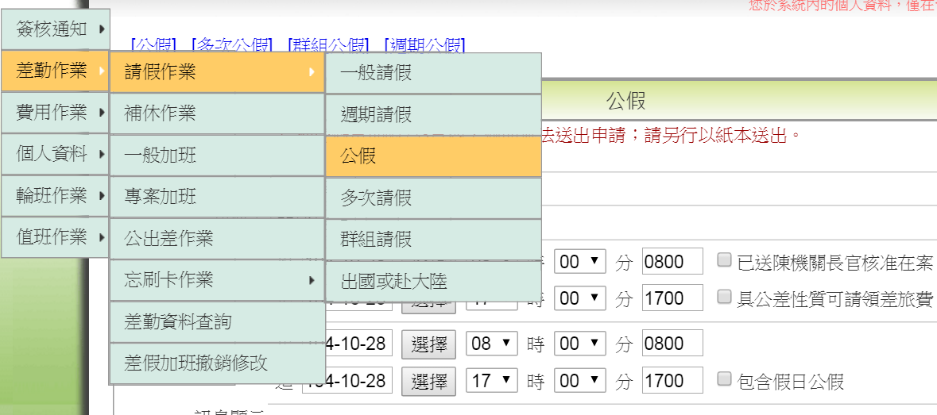
公假申請單
(差勤作業->請假作業->公假)
申請公假請記得附附件，若無附件，系統會提示三日內可補附件。
公假申請單
公假申請單
若公假已批准
，請勾選，公假單將由直屬主管決行
具公差性質可請領旅費
假日公假可補休

Slide 36
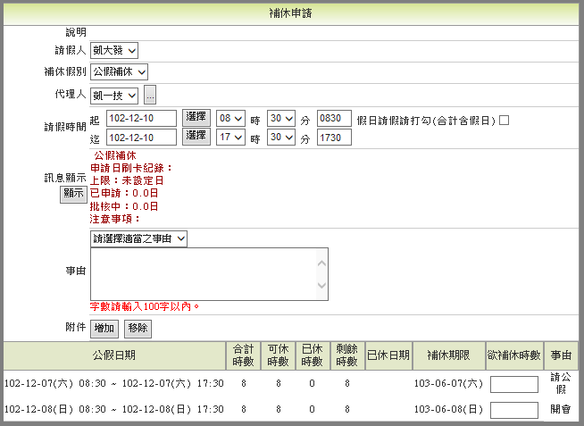
公假申請單
(差勤作業->補休作業)
假日公假補休
假日公假補休

Slide 37
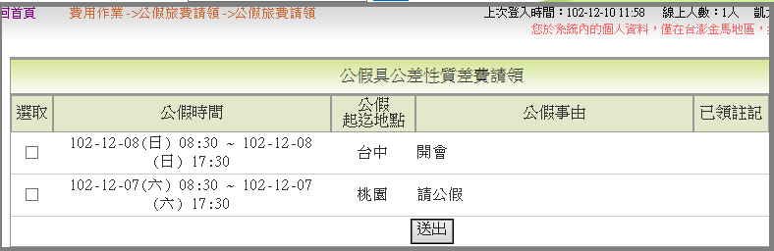
公假申請單
(費用作業->公假旅費請領)
公假差旅費請領
公假差旅費請領

Slide 38
公差怎麼申請?

Slide 39
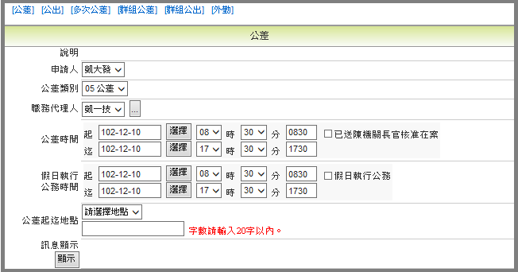
公差申請單
(差勤作業->公出差作業)
公差申請單
公差申請單

Slide 40
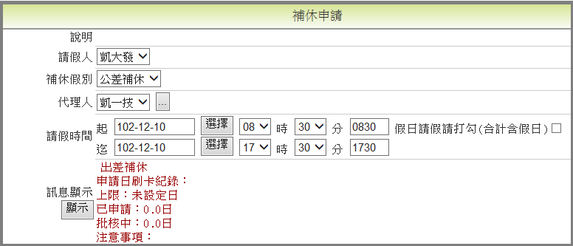
公差申請單
(差勤作業->補休作業)
公差補休
公差補休

Slide 41
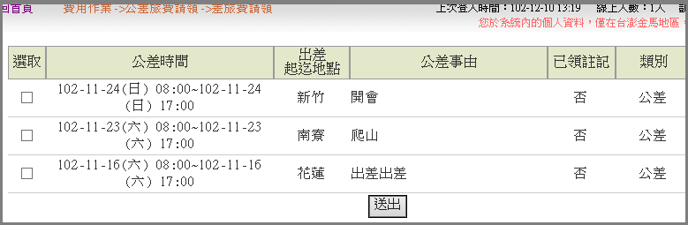
公差申請單
(費用作業->公差旅費請領)
公差旅費請領
公差旅費請領

Slide 42
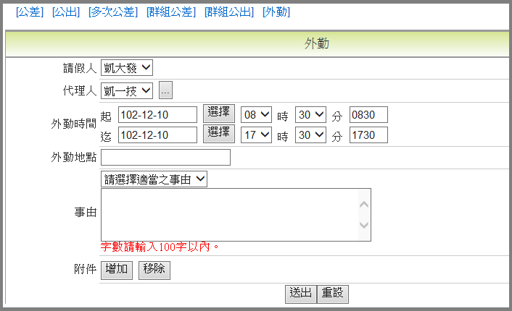
外勤申請單
(差勤作業->公出差作業->外勤)
外勤申請單
外勤申請單

Slide 43
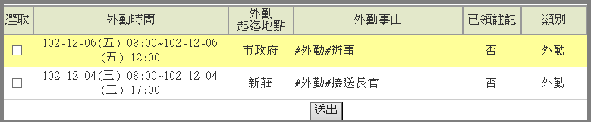
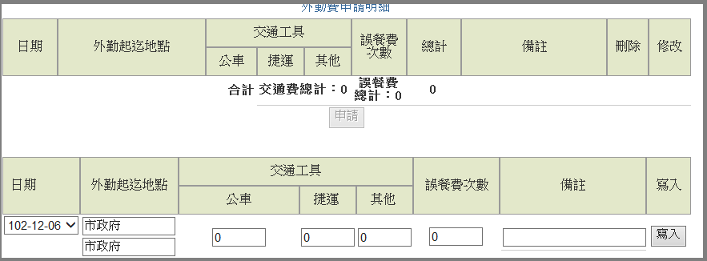
外勤申請單
(差勤作業->公出差作業->外勤)
外勤費請領
需填寫相關費用及備註欄位
外勤費請領

Slide 44
差假查詢

Slide 45
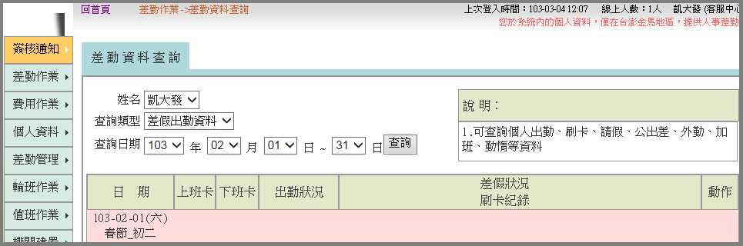
查詢請假記錄
(差勤作業->差勤資料查詢->請假資料)
請假、公出差、加班查詢
  一般同仁：查個人的請假記錄
人事室科員凱大發
凱大發只能查個人記錄

Slide 46
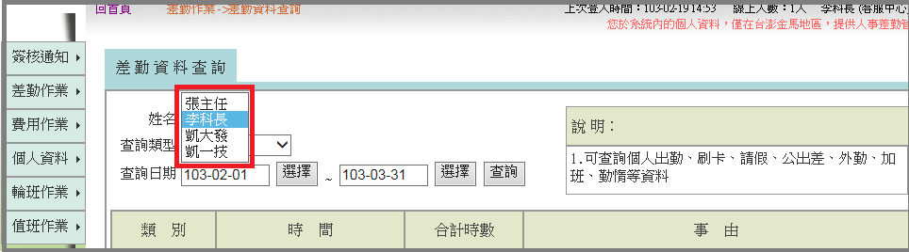
查詢請假記錄
(差勤作業->差勤資料查詢->請假資料)
請假、公出差、加班查詢
  主管：可查詢所屬同仁的請假記錄
人事室李科長
主管可查所屬同仁的記錄

Slide 47
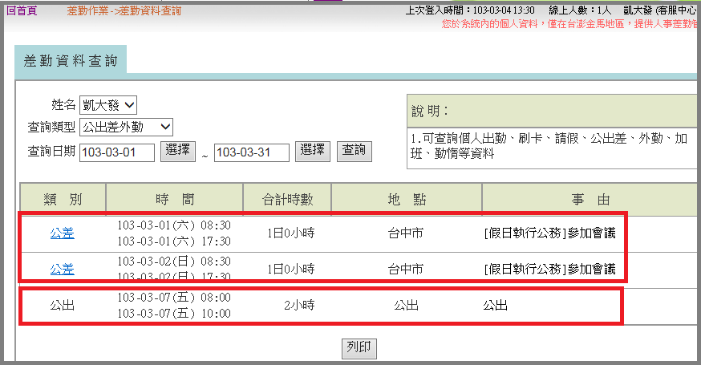
查詢公差、公出記錄
(差勤作業->差勤資料查詢->公出差外勤)
公差記錄
公出記錄

Slide 48
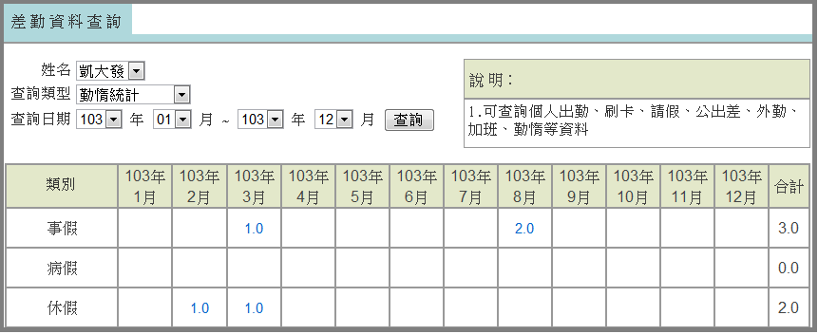
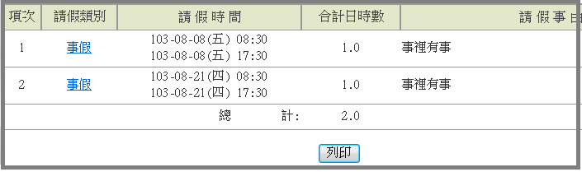
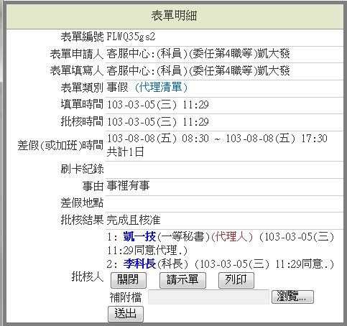
查詢個人勤惰統計資料
(差勤作業->差勤資料查詢->勤惰統計)
8月份事假 2.0天
兩筆各 1.0天的事假記錄
假單明細

Slide 49
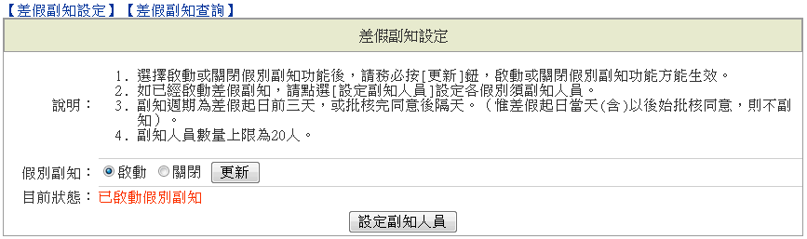
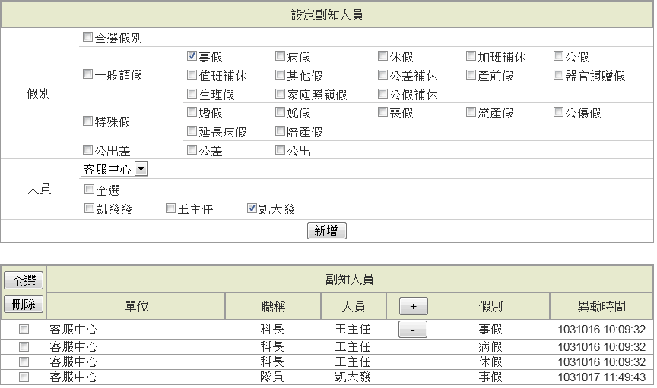
差假副知設定
(差勤作業->差假副知設定)
啟動假別副知
新增欲副知的人員
Notes:
科室已上主管才有此功能

Slide 50

差假副知查詢
(差勤作業->差假副知設定)
查詢欲副知的人員

Slide 51
加班申請

Slide 52
申請加班兩小時
填寫加班申請單
主管同意，加班申請單決行
查詢加班資料確認加班成功
刷卡(注意卡別)
加班時數計算

Slide 53

加班申請(差勤作業->一般加班)
加班申請

Slide 54

加班補休 (差勤作業->補休作業)
可選擇欲補休時數
請假時數加總
需等於欲補休時數
補休期限
系統會依照日期排
序
加班補休

Slide 55

加班費請領 (費用作業->加班費請領)
加班費請領

Slide 56
加班計算的規則
一般加班、專案加班申請單填寫
必須填寫加班申請單
需長官同意加班（加班申請單批核同意）
  只要長官批核同意，即使過期仍會核算時數
有刷卡記錄＊
超過加班上限時數如何處理？
  每日上限時數
  每月上限時數

Slide 57
重要提醒
加班規定(依機關的機關差勤規定)：
  加班時數規定， 一般加班每日上限4小時。
  加班費請領上限，一般加班每月20小時
  加班申請單要主管決行同意後系統才會核予時數
假單後補期限(依機關的機關差勤規定)：
系統預設值:
  一般假單 3 天 (事、病、休…)
  加班 3 天 公差 3 天 忘刷卡 3 天

Slide 58

差假批核時，如何知道是否為決行關
在批核差假單時，若假單後方有顯示
〔 轉陳直屬主管 〕功能，則該關為此假單之決行關
〔 轉陳直屬主管 〕功能 :
僅供有批核決行權限主管上陳表單時使用；非表單
決行主管無法轉陳。

